Slide 1
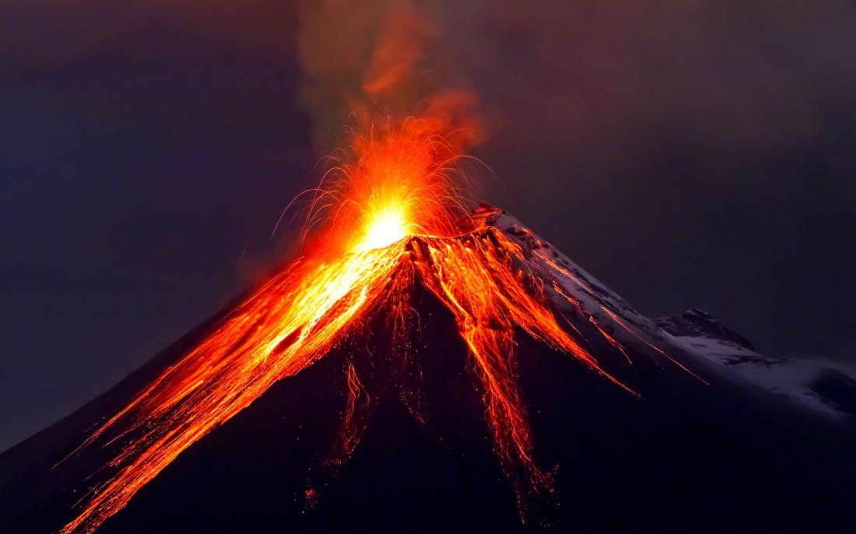
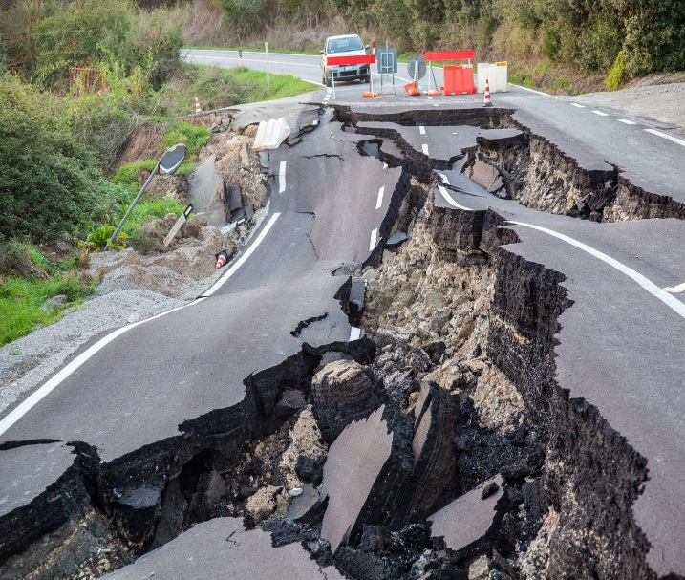
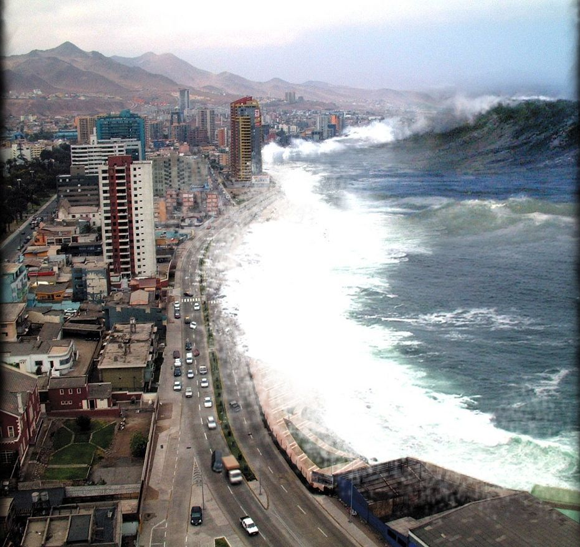
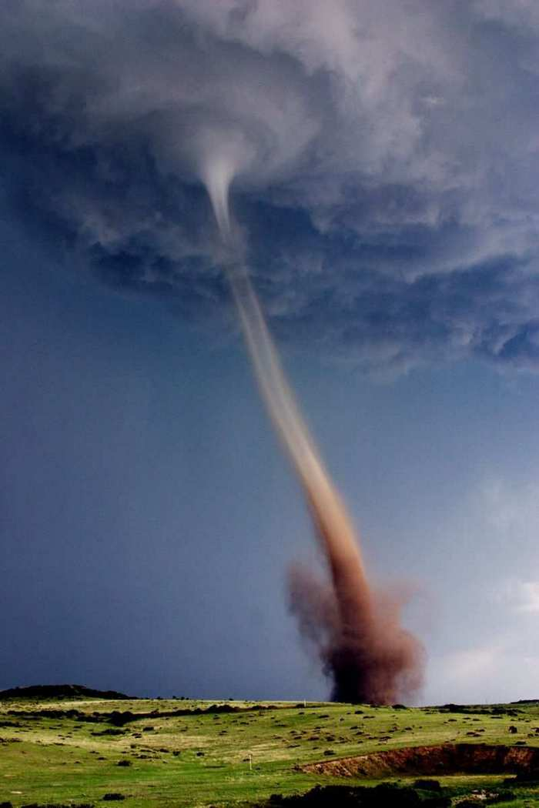
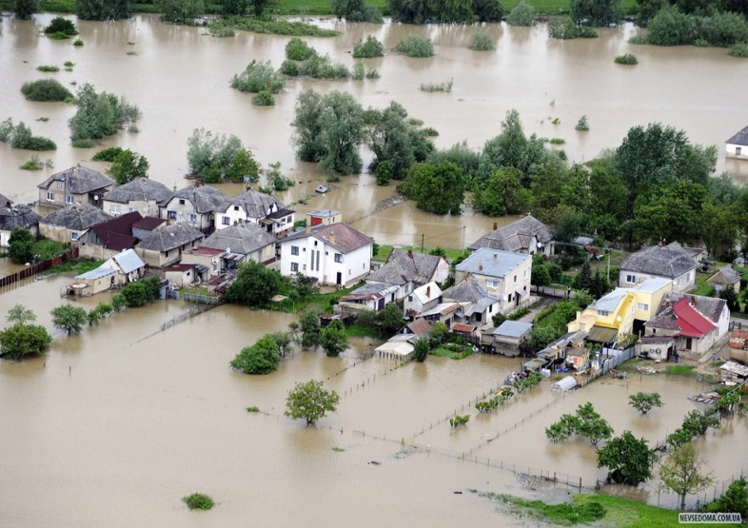
Стихии мира

Slide 2
Снежная лавина
«лавина» – масса снега, снежных глыб, низвергающиеся с гор. Большинство лавин возникает во время или сразу после снегопадов. Это связано с тем, что сформировавшаяся снежная толща не может выдержать нового снега, выпавшего в значительном количестве. Чем быстрее накапливается снег, тем скорее снежная толща среагирует на дополнительный вес. В тех местах, где снег лежит так, что еле удерживается от сползания, даже звука голоса может оказаться достаточно, чтобы стронуть с места огромные массы снега и начать лавину. Это происходит потому, что звук колеблет воздух, и эти колебания вызывают движение снега.

Slide 3
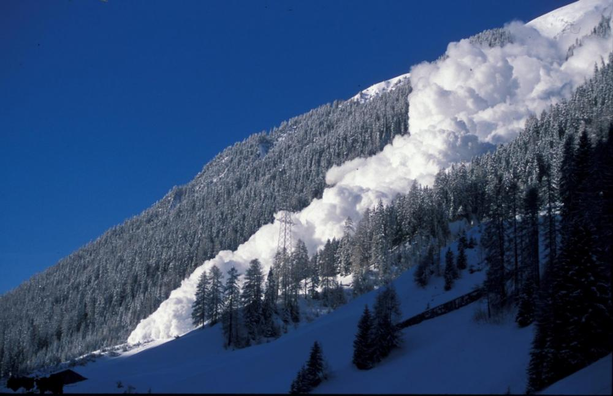

Slide 4
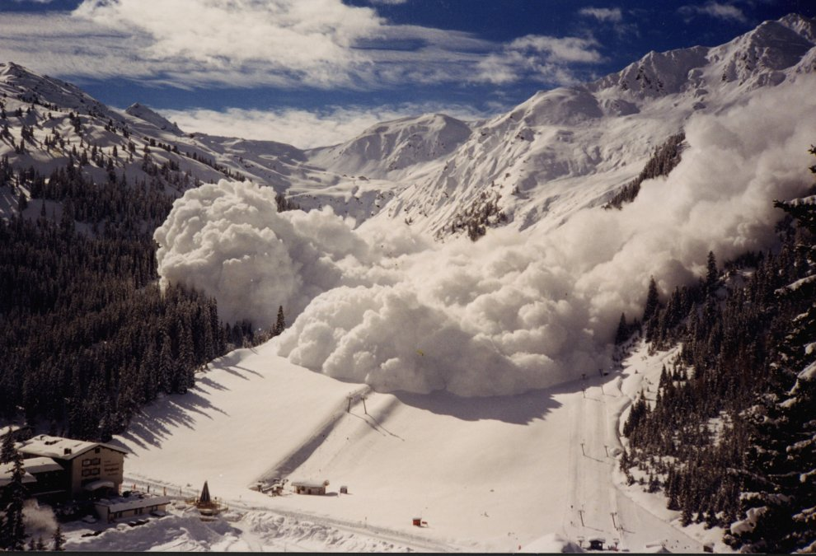

Slide 5
цунами
Зарождается цунами на морском или океаническом дне, в результате сильных землетрясений или извержений вулканов.
В результате подводных катаклизмов водные массы приходят в движение и начинают раскачиваться. Образуются огромные волны, которые от центра возникновения распространяются во все стороны. В открытом океане, при больших глубинах, они незаметны и достигают высоты около метра. Проплывающим над ними судам они не приносят вреда. Ближе к берегу волны замедляют свое движение, и вода вздымается на огромную высоту. Чем круче берег, тем выше волны.
Вначале, как при сильном отливе, вода откатывается от берега, обнажая дно на целые километры. Затем огромная волна возвращается назад за считанные секунды, сметая буквально все на своем пути.

Slide 6
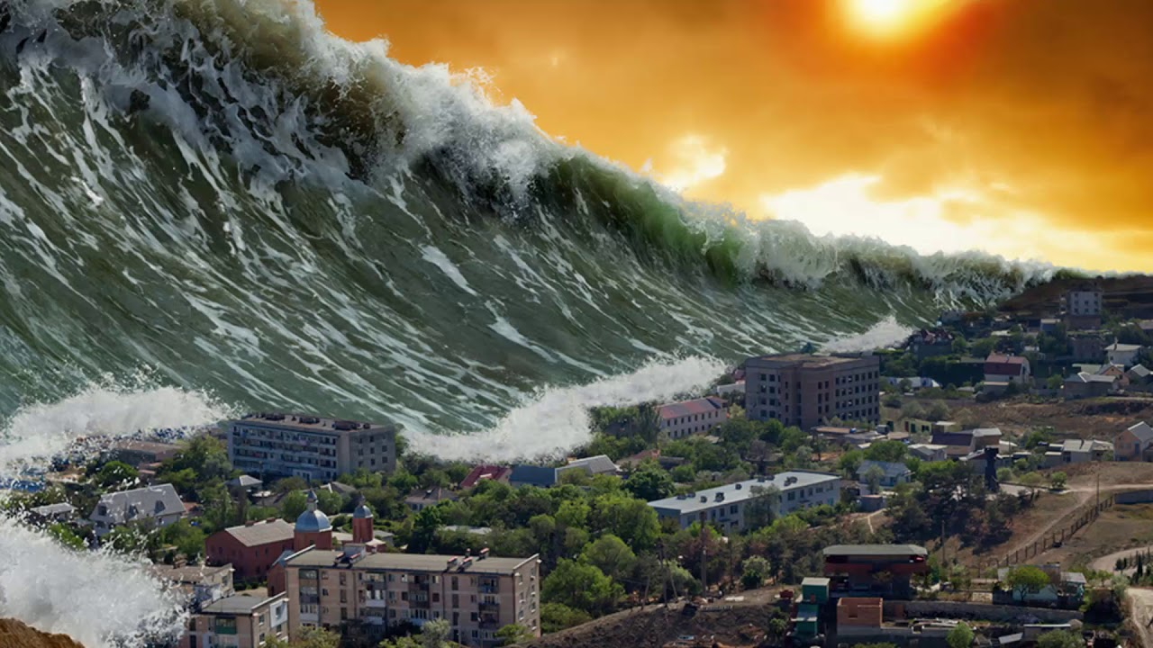

Slide 7
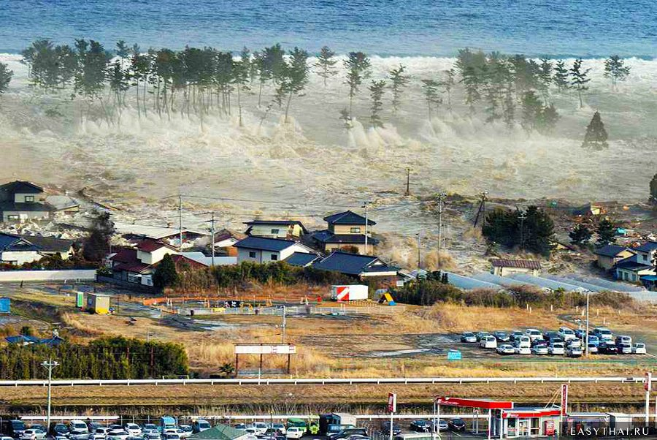

Slide 8
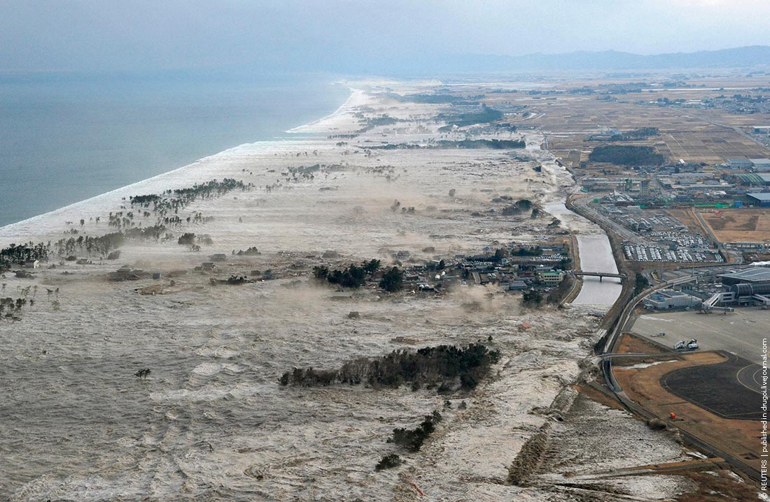

Slide 9
землетрясение
Землетрясение - это природное явление, обладающее разрушительной силой. это стихийное бедствие, происходит внезапно и неожиданно. Землетрясение-это подземные толчки, происходящие внутри земли, это колебания земной поверхности, которые возникают в результате внезапных разрывов и смещений участков земной коры. Землетрясения происходят в любой точке земного шара, в любое время года, определить, где и когда, и какой силы будет землетрясение фактически невозможно.
Землетрясение под океаном может вызвать цунами, которое перемещается во всех направлениях с огромной скоростью. Когда цунами достигает береговой линии, волна поднимается на высоту более 30 метров, что вызывает массовые разрушения.

Slide 10
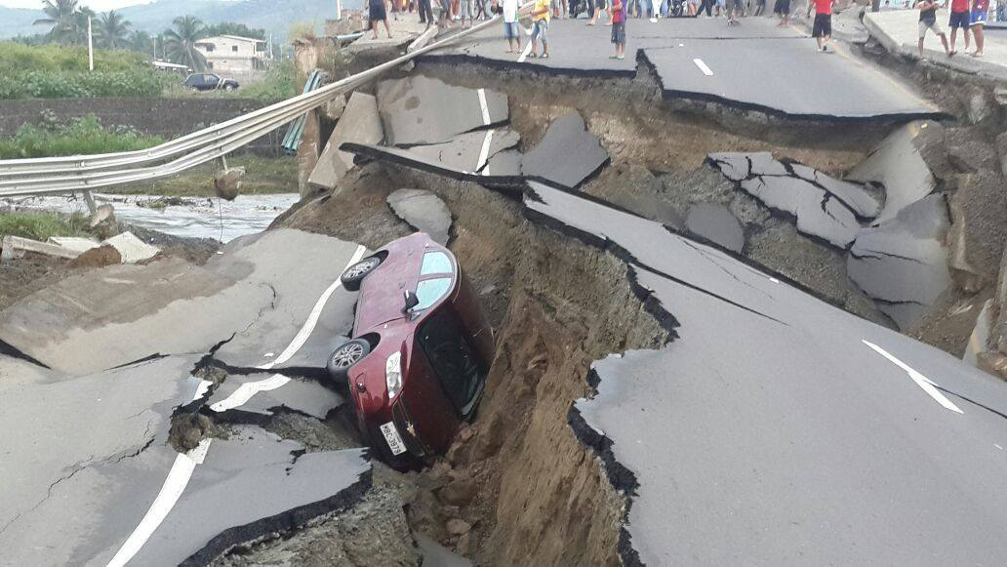

Slide 11
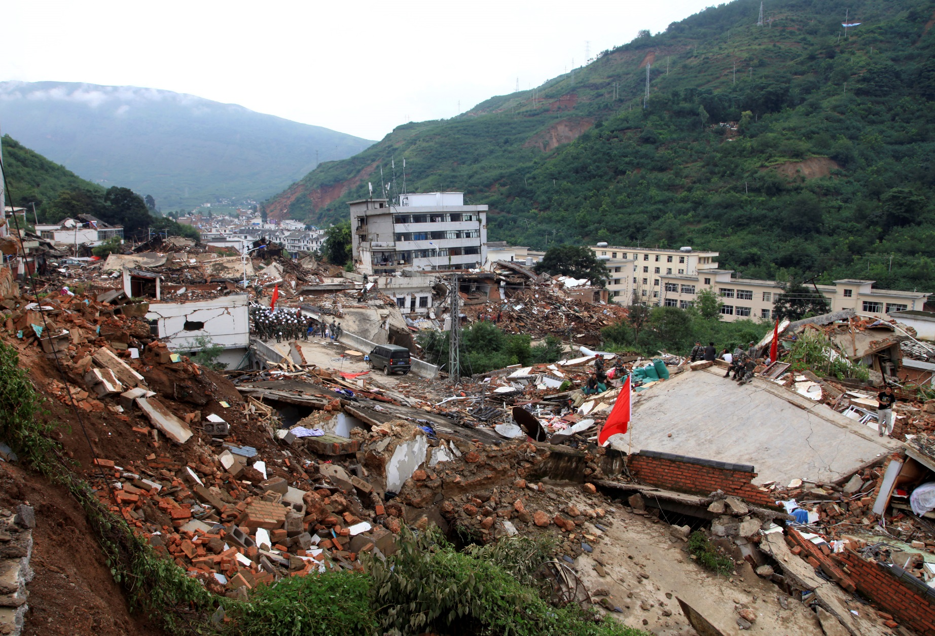

Slide 12
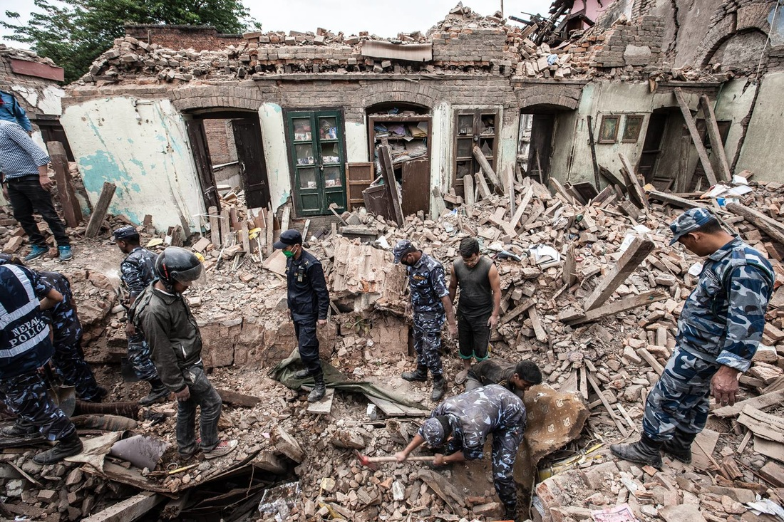

Slide 13
Извержение вулкана
Под земной корой расположен особый слой под сильным давлением, состоящий из расплавленных горных пород, его и называют магмой. Если же в земной коре вдруг начинают возникать трещины, то на поверхности земли образовываются возвышенности. Через них то и выходит наружу магма под сильным давлением. На поверхности земли она начинает распадаться на раскаленную лаву, которая затем застывает, заставляя вулканическую гору становиться все больше и больше.

Slide 14
вулкан — это дыра в земной коре. При извержении вулкана из недр Земли на поверхность через эту дыру извергаются очень горячие расплавленные горные породы.

Slide 15
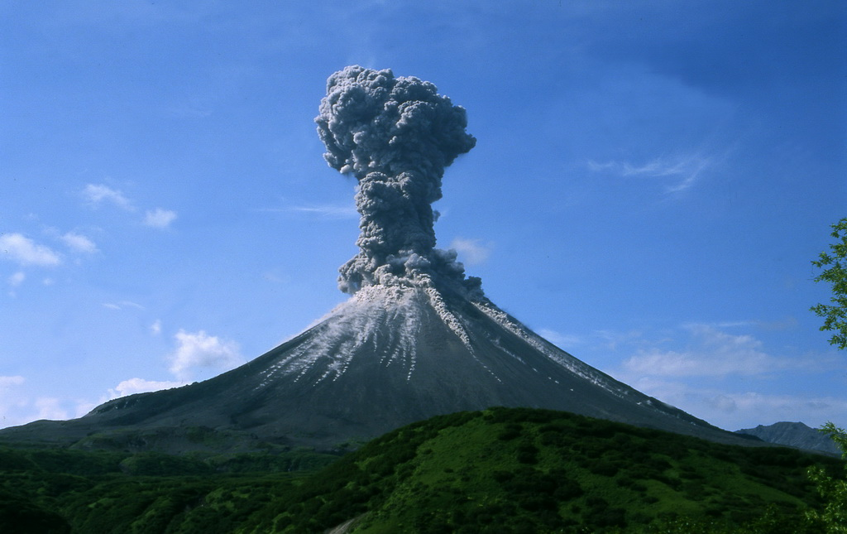

Slide 16
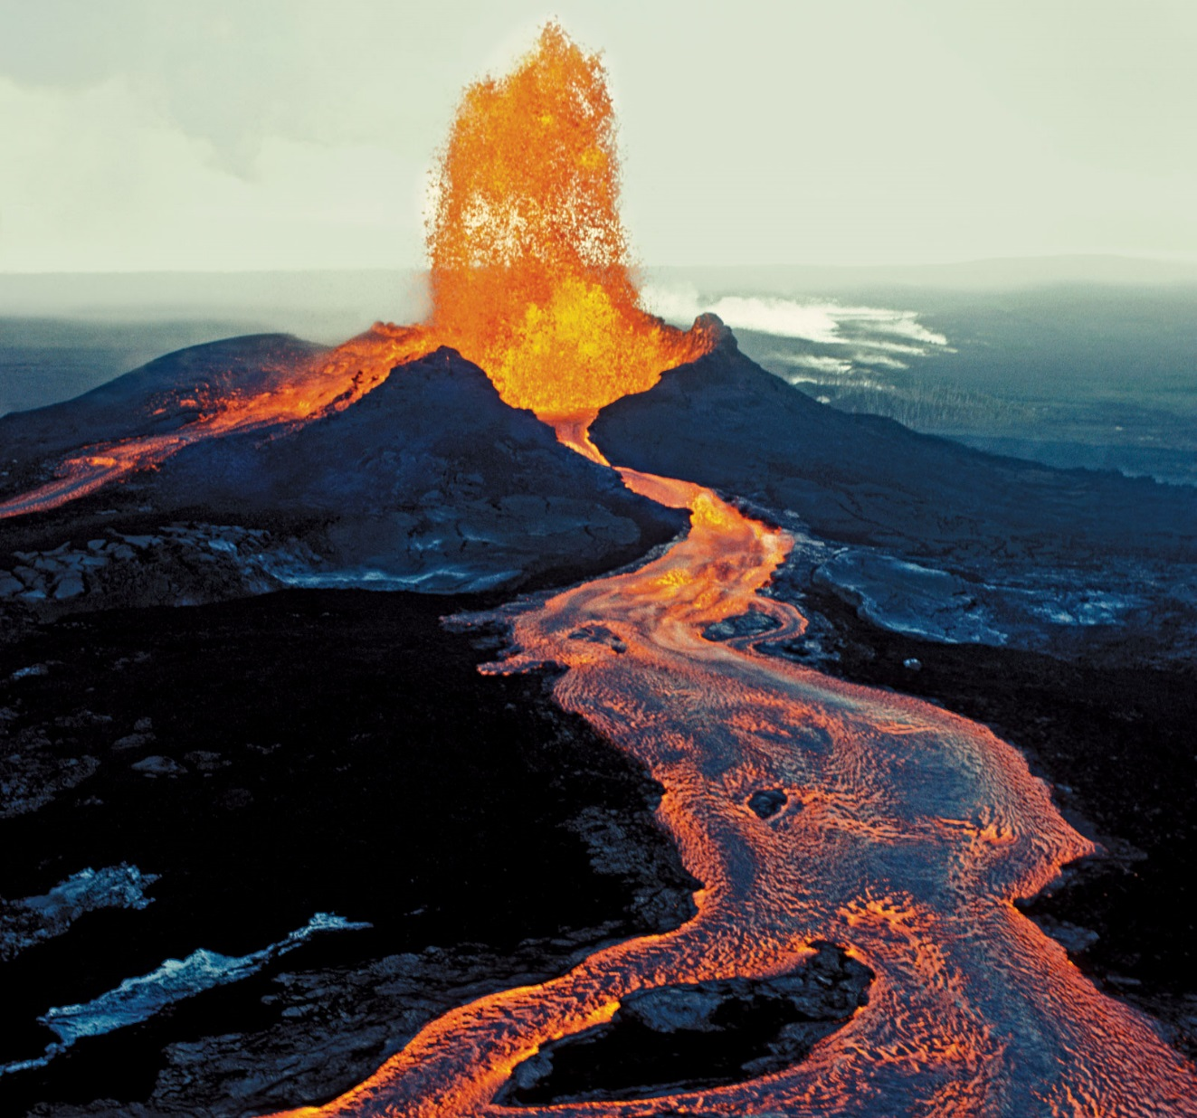

Slide 17
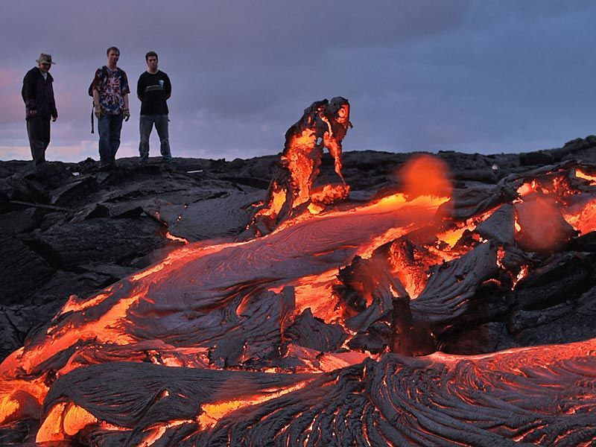

Slide 18
Наводнения
Наводнение – это обширное затопление местности, вследствие поднятия уровня воды в реках, морях, озерах. Причиной выхода из берегов рек, озер и морей могут послужить обильные осадки, активное таяние снегов, таяние ледников, ветровой нагон воды на побережья. Наводнения приносят колоссальный ущерб человеку, потому как поток воды заполняет собой все и несет разрушения и смерть. В зависимости от силы наводнения и его интенсивности, угроза для жизни также бывает разной. Часто о наводнении население предупреждается, есть несколько часов для эвакуации.

Slide 19
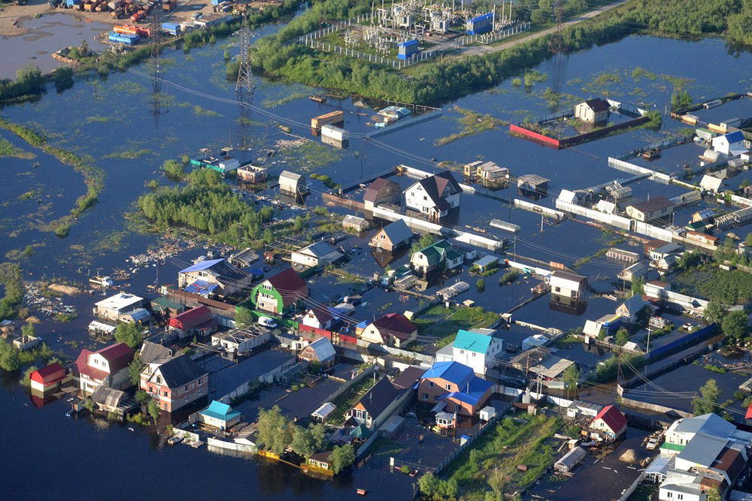

Slide 20
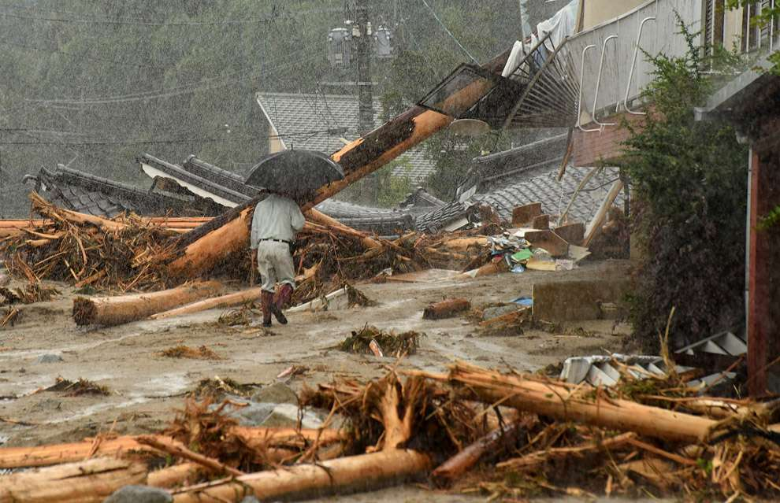

Slide 21
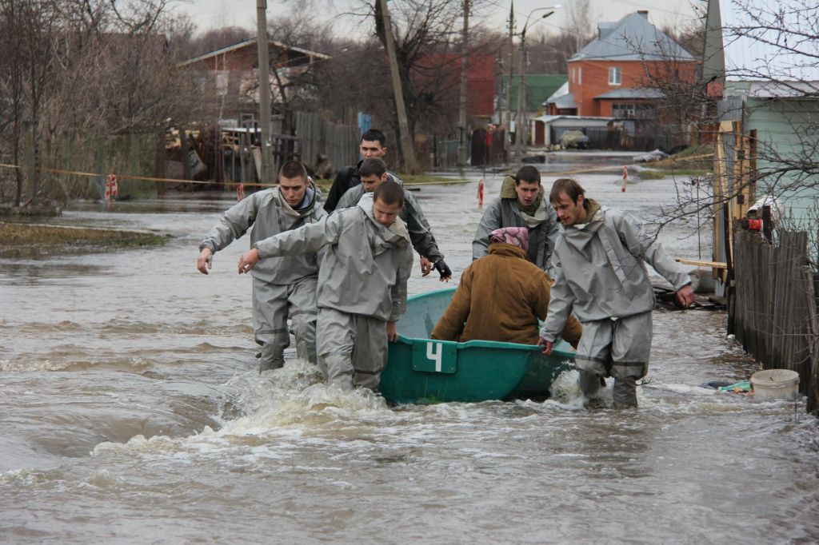

Slide 22
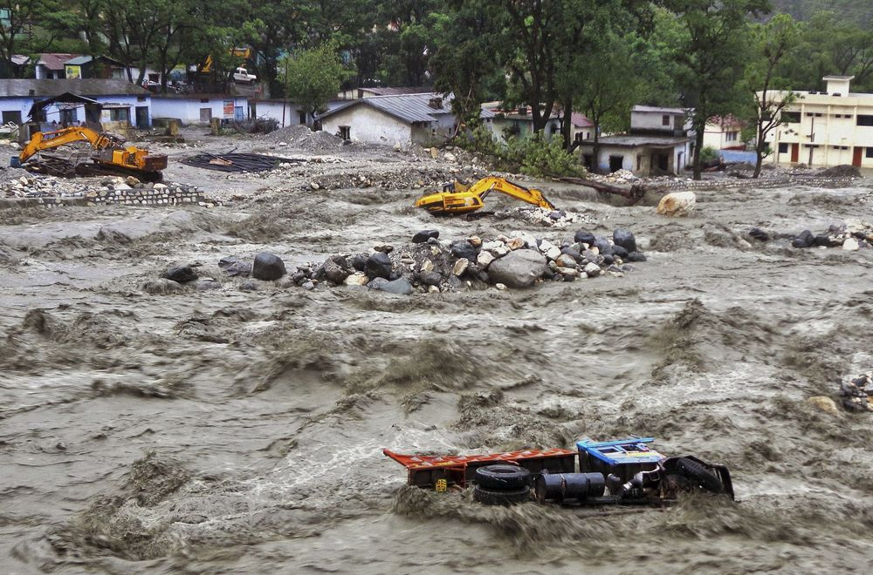

Slide 23
Ураган (смерч)
Возникают они обычно в конце лета, когда вода и воздух наиболее прогреты. Жаркое солнце испаряет огромные массы воды. Влажный воздух быстро поднимается вверх. на его место приходит более прохладный воздух и начинает вращаться, как вода, уходящая в водосток. Возникает вихрь, похожий на гигантскую воронку. В центре ее, в так называемом «глазе урагана» диаметром до 35 км, продолжается вертикальное восхождение согретого воздуха, но там совершенно безветренно, небо безоблачно. Вокруг же «глаза» с оглушительным ревом бушуют штормовые ветры, скорость которых доходит до 400 км/ч.
Эту силу природы можно сравнивать с землетрясением. Ураган на своем пути сносит здания, сравнивает с землей деревни, разрушает мосты и дороги. Он без труда поднимает над землей человека и бросает на него груды всякого мусора.

Slide 24
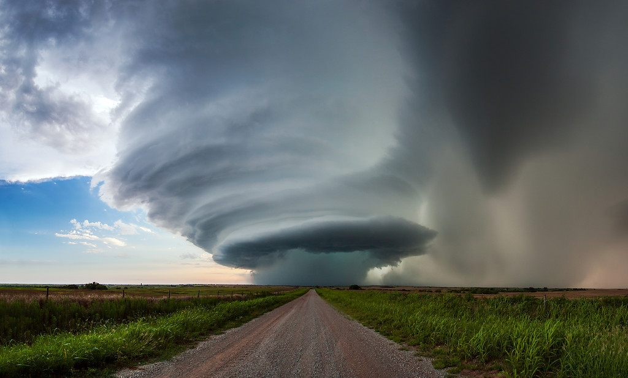

Slide 25
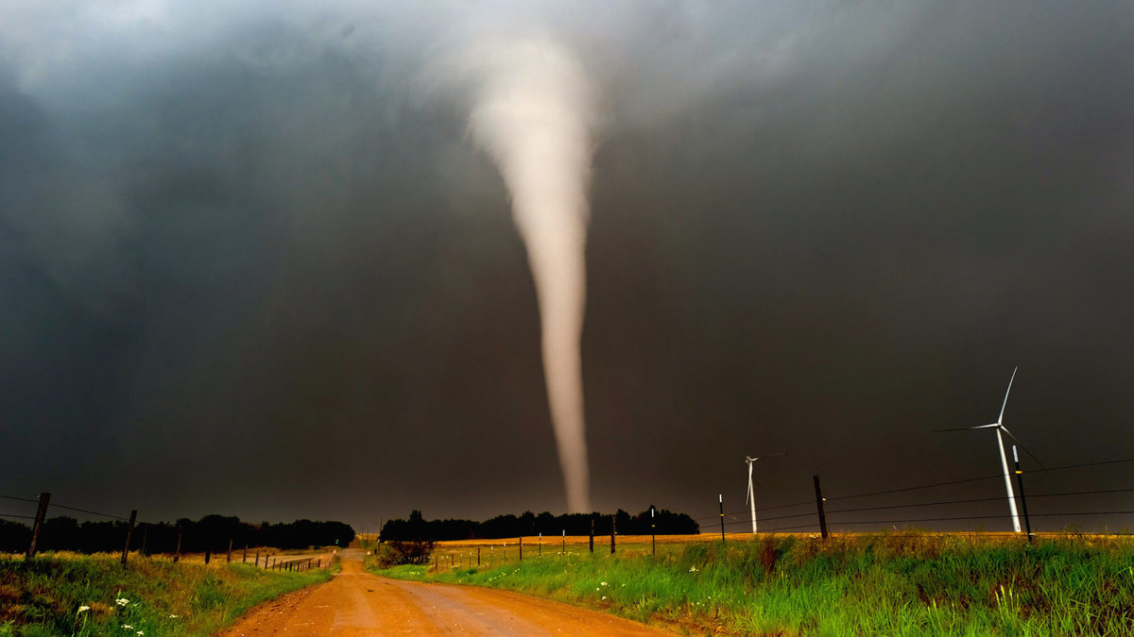

Slide 26
Вид урагана из космоса

Slide 27
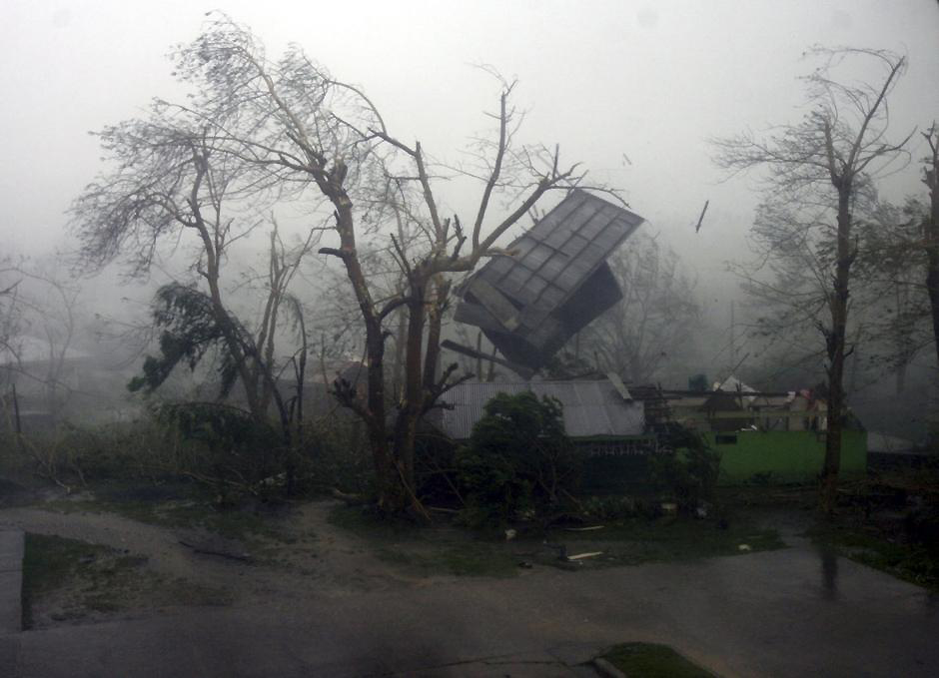

Slide 28
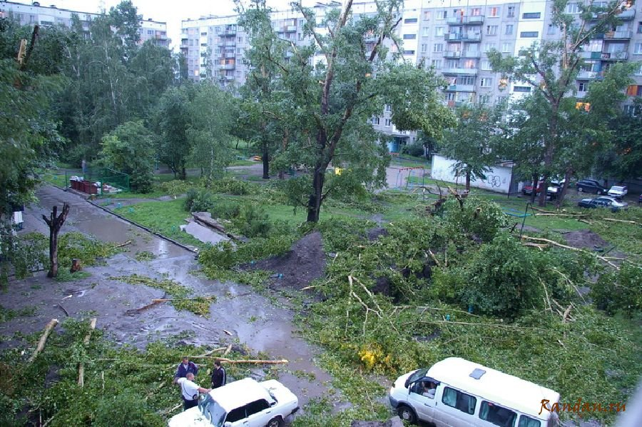

Slide 29
Лесные пожары
Откуда берутся лесные пожары? Неосторожное обращение с огнём. Сюда относится беспечность охотников и туристов, которые не тушат спички, костры и окурки. Иногда даже хватает искры из глушителя машины, чтобы воспламенить травинку, с которой пламя распространится дальше. Разведение костров на торфяниках. Забытые в лесу бутылки или неубранные осколки. Через них отлично проходит и преломляется свет, из-за чего срабатывает эффект линзы (принцип поджигания бумаги через лупу).

Slide 30
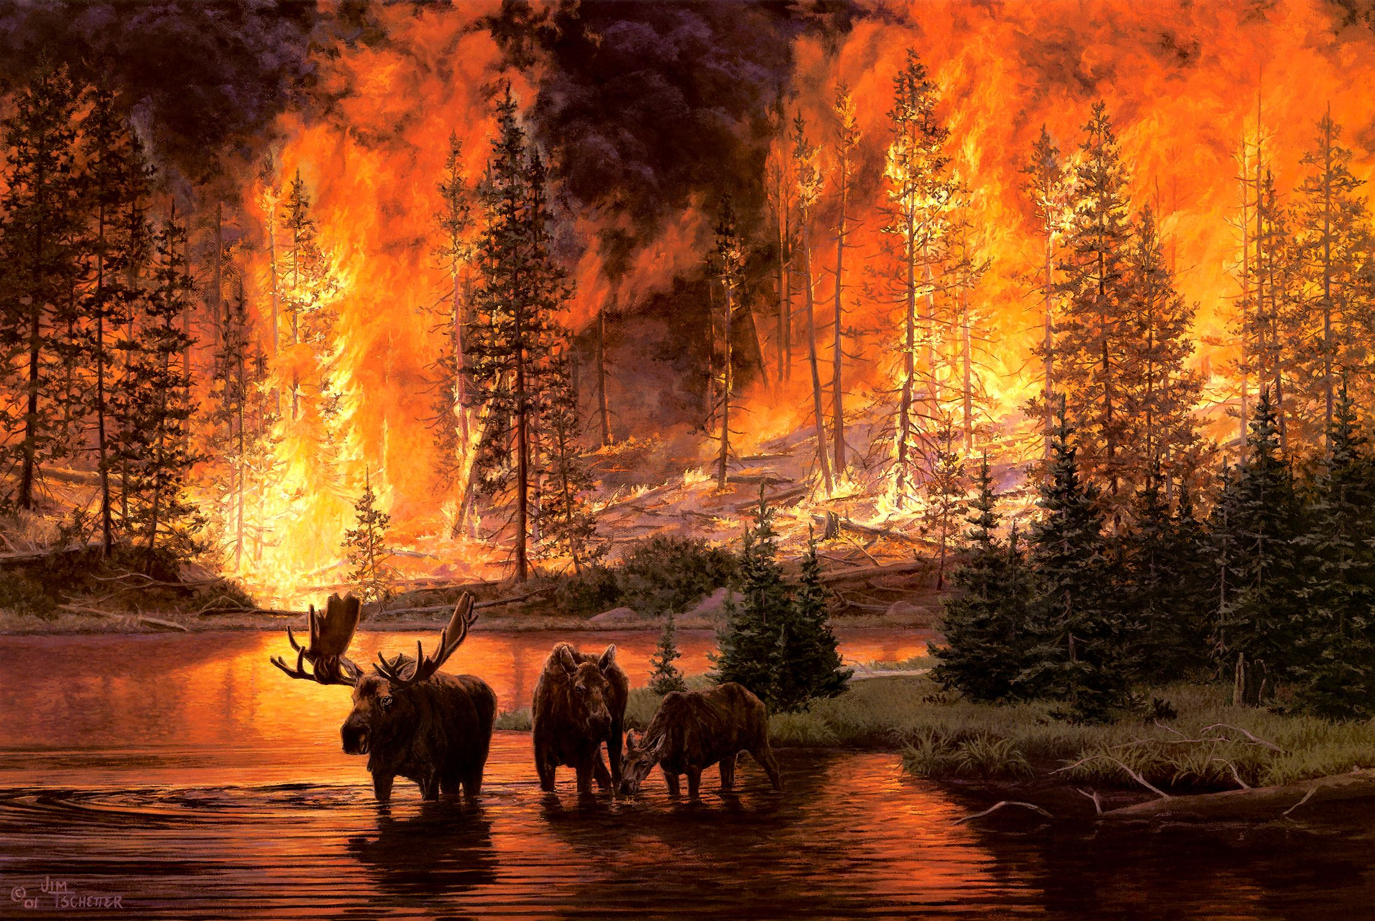

Slide 31
При низовом пожаре выгорает вся лесная подстилка, лишайники, маленькие деревья, мхи, а деревья в большей степени остаются нетронутыми, только у стволов внизу, у корней обгорает кора. Тушение низового пожара в лесу осуществляется водой из автоцистерн или других подвозимых ёмкостей, а также опашкой леса сбиванием пламени ветками и землей

Slide 32
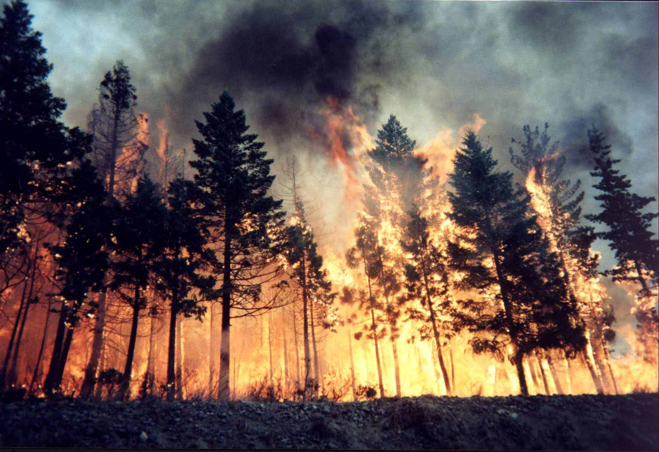

Slide 33
При верховом пожаре в основном выгорает верхняя часть деревьев. Он является очень опасным, так как огонь распространяется по верхушкам деревьев ветром. Такой огненный вихрь может переносить даже стволы горящих деревьев на большие расстояния. Верховой пожар устраняется средствами авиации с водой.

Slide 34
